Slide 1
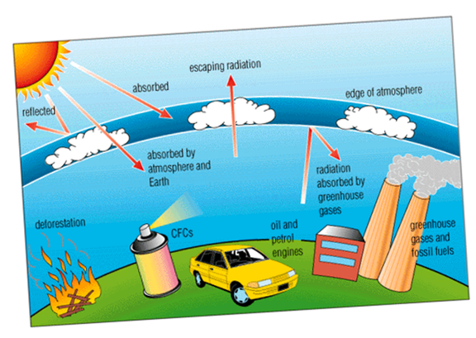
१६ सप्टेंबर ‘आंतरराष्ट्रीय ओझोन दिन
१६ सप्टेंबर ‘आंतरराष्ट्रीय ओझोन दिन

Slide 2
१६ सप्टेंबर ‘आंतरराष्ट्रीय ओझोन दिन’
भूगोल विभाग
डॉ.सुनिल भोसले
एम.ए(भूगोल), सेट, पीएच.डी
दत्ताजीराव कदम आर्टस्, सायन्स अॅण्ड कॉमर्स कॉलेज इचलकरंजी

Slide 3
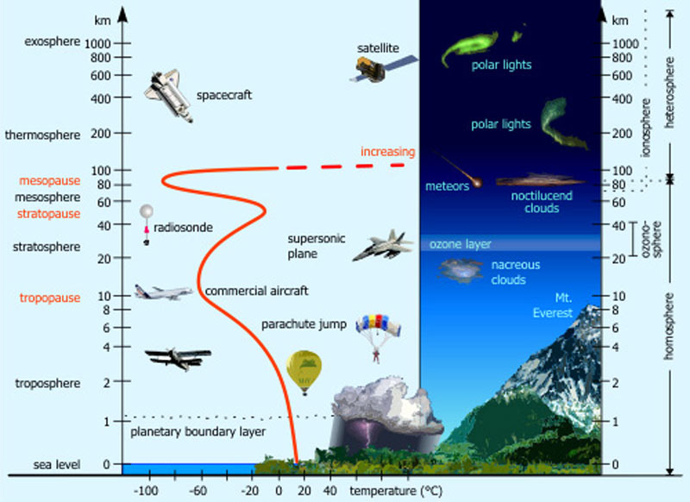
ओझोन चे वातावरणातील स्थान

Slide 4
ओझोन
व्याख्या:
“सूर्या पासून येणाऱ्या अतिनील किरणा (अल्ट्राव्हायोलेट) पासून पृथ्वीचे संरक्षण करणाऱ्या, वातावरणाच्या स्थितांबरातील ओझोनच्या या आवरणाला ‘ओझोनांबर’ असे म्हणतात”.
वायू स्थितांबरातील २० ते ४० किमी. उंचीच्या थरात जमा होतो.
२० ते २५ किमी. च्या पट्ट्यात त्याचे सर्वाधिक प्रमाण असते.
वातावरणातील ९० % ओझोन स्थितांबरात आढळतो.
ध्रुवीय प्रदेशात ओझोनाच्या थराची जाडी अधिक असते.
विषुववृत्तीय भागात तुलनेने कमी असते.
वातावरणात ओझोन वायूचे प्रमाण ०.००००६ टक्के इतके अल्प असते.

Slide 5
ओझोनचा शोध
१८७२ सालामध्ये बी. ब्रॉडी यांनी ऑक्सिजनाचे तीन अणू एकत्र येऊन ओझोनाचा रेणू बनलेला असतो हे सिद्ध केले
१९१३ मध्ये फ्रेंच भौतिक शास्त्रज्ञ चार्लस फॅब्री आणि हॅन्‍री बुइसन यांनी ओझोन थराचा शोध लावला.
१९३० मध्ये भौतिक शास्त्रज्ञ सिडनी चॅपमॅन याने ओझोनचा थर तयार होण्याची प्रक्रिया शोधून काढली.

Slide 6
ओझोनचा अवक्षय
ओझोन अवक्षय म्हणजे पृथ्वीच्या वातावरणात असणार्‍या ओझोन वायूच्या थरातील त्याचे प्रमाण कमी होणे.
सर्वप्रथम अंटार्क्‍टिकातील संशोधनादरम्यान संशोधकांना 1985मध्ये सर्वप्रथम ओझोनच्या थराला छिद्र पडल्याने, तो थर पातळ झाल्याचे दिसून आले.
ओझोनचा थर पातळ होण्यास सीएफसी कारणीभूत असल्याचेही त्या वेळीच स्पष्ट झाले होते.

Slide 7
ओझोनचा अवक्षय कारणे
ओझोन अवक्षयाचे प्रमुख कारण म्हणजे सीएफसी (क्लोरोफ्ल्युओरोकार्बन). सीएफसी हा वायूचा शीतक, अग्निरोधक, औद्योगिक द्रावक, वायुकलिल (एरोसोल), फवार्‍यातील घटक व रासायनिक अभिक्रियाकारक म्हणून उपयोग होतो.
काही रासायनिक संयुगांमुळे ओझोन थराचा क्षय होऊ शकतो. या संयुगांमध्ये NO (नायट्रीक ऑक्साइड), N2O (नायट्रस ऑक्साइड), OH (हायड्रॉझायल), Cl (क्लोरीन), Br (ब्रोमीन), CFC (क्लोरो फ्लोरो कार्बन), BFC (ब्रोमो फ्लोरो कार्बन) यांचा समावेश होतो.
नवे वायू, नवे परिणाम : - सीएफसी 112, सीएफसी 112 ए, सीएफसी 113 ए, एचसीएफसी-133 ए हे नवे वायू सापडले आहेत. - सीएफसी 113 ए हा वायू कीटकनाशकांत वापरण्यात येत असल्याचे दिसून आले आहे. हा वायू जास्त परिणामकारक आहे. - सीएफसी 112, सीएफसी 112 ए हा वायू इलेक्‍ट्रिक उपकरणे स्वच्छ करण्यासाठी वापरण्यात येत असलेल्या द्रावणात वापरण्यात येतो .

Slide 8
ओझोनचा अवक्षय परिणाम
वातावरणाच्या वरच्या भागात वावरणारा ओझोन थर हा उपकारक असतो. ओझोनाचा थर नसता तर अतिनील किरणे जशीच्या तशी भूपृष्ठावर पोहोचली असती आणि मानवासह सर्व सजीवांना अनिष्ट परिणाम भोगावे लागले असते. या किरणांमुळे त्वचेचा कर्करोग, डोळ्यांचे विकार इ. अनेक विकार जडतात.
पृथ्वीच्या भोवती असलेल्या ओझोनच्या थर पातळ झाल्यास तापमानवाढीसह इतर वाईट परिणामांना आपल्याला तोंड द्यावे लागते
वातावरणात वावरणारे हायड्रोकार्बन रसायनांची संयुगे, नायट्रोज ऑक्साईड आणि सूर्यप्रकाश यांच्यात क्लिष्ट रासायनिक क्रिया घडून येते व वातावरणाच्या खालच्या भागात ओझोन वायू निर्माण होतो तो मानवी आरोग्यास हानिकारक असतो. अमेरिकेतील साडेचार लाख नागरिकांचे सर्वेक्षण घेतले होते तेव्हा १८ वर्षे वयावरील प्रौढांना ओझोनमुळे श्‍वसनेंद्रियांचे (उदा. अस्थमा) विकार जडल्याचे आढळले.

Slide 10
ओझोनचा अवक्षय उपाययोजना
मॉंट्रीयल प्रोटोकल १९८७
१९८७ रोजी चोवीस देशांतील प्रतिनिधी मॉन्ट्रीयल येथे एकत्र जमले येथे संयुक्त राष्ट्रांच्या पर्यावरण संरक्षण समितीने सप्टेंबर १९८७ मध्ये एक आंतरराष्ट्रीय करार केला की ओझोन थराला धोका पोहोचविणार्‍या रसायनांच्या वापरांवर बंदी घालावी. यास ‘मॉंट्रीयल प्रोटोकल’ असे म्हणतात. याबाबत जनजागृती व्हावी म्हणून १६ सप्टेंबर हा ‘आंतरराष्ट्रीय ओझोन दिन’ पाळला जातो.

Slide 11
ओझोनचा अवक्षय उपाययोजना
१९८९ च्या लंडन परिषदेमुळे ओझोन अवक्षयाचे गांभीर्य लोकांच्या लक्षात आले आहे. त्याचा परिणाम म्हणून सीएफसीची निर्मिती २० टक्क्यांनी कमी झाली आहे.
भारताने १९९२ मध्ये माँट्रिऑल करारावर स्वाक्षरी केली आहे.
2010पासून सीएफसीच्या उत्पादनावर पूर्णपणे बंदी घालण्यात आली.
CFC वर आणलेल्या जागतीक बंदीमुळे ओझोन थराचा क्षय होण्याचे प्रमाण कमी झाले आहे असे शास्त्रज्ञांनी २ ऑगस्ट २००३ रोजी जाहीर केले.

Slide 12
धन्यवाद

